Slide 1
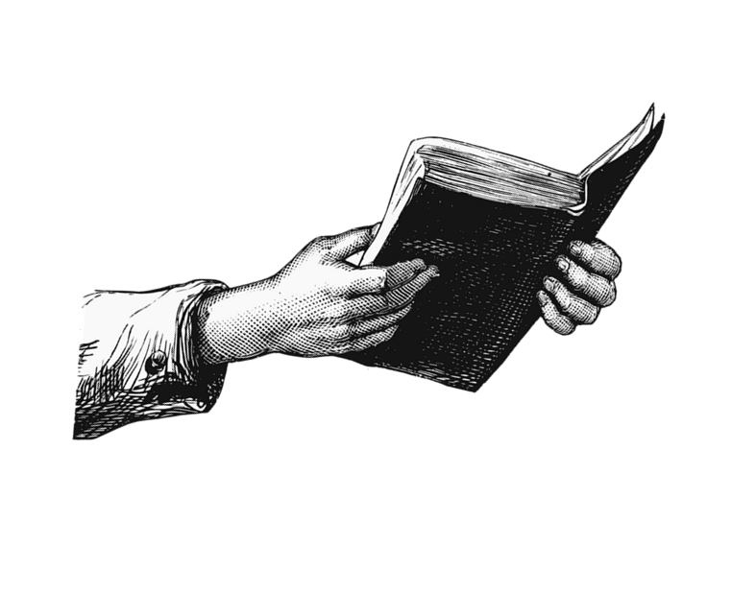
As dimensões do texto literário
Nivelamento Paespe 2020
Maria Clara
Lays
Larissa
Thalyta

Slide 2
Qual é a importância da leitura?

Slide 3
O que é literatura?

Slide 4
Existe diferença entre um texto jornalístico e um texto literário?

Slide 5
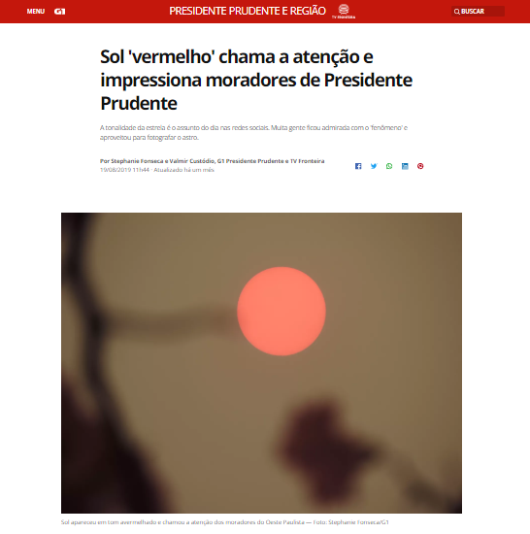

Slide 6
Acordei tava ligado o maçarico! Sem neurose, não era nem nove da manhã e a minha caxanga parecia que tava derretendo. Não dava nem mais pra ver as infiltração na sala, tava tudo seco. Só ficou as mancha: a santa, a pistola e o dinossauro. Já tava dado que o dia ia ser daqueles que tu anda na rua e vê o céu todo embaçado, tudo se mexendo que nem alucinação. Pra tu ter uma ideia, até o vento que vinha do ventilador era quente, que nem o bafo do capeta.
Tinha dois conto em cima da mesa, que minha coroa deixou pro pão. Arrumasse mais um e oitenta, já garantia pelo menos uma passagem, só precisava meter o calote na ida, que é mais tranquilo. Foda é que já tinha revirado a casa toda antes de dormir, catando moeda pra comprar um varejo. Bagulho era investir os dois conto no pão, divulgar um café e partir pra praia de barriga forrada. O que não dava era pra ficar fritando dentro de casa. Calote pra nós é lixo, tu tá ligado, o desenrolo é forte.
(Geovani Martins, Rolézim, 2018)

Slide 7
O que torna um texto literário?

Slide 8
Um menino descobre a vida, em ciclos alternados de alegria (viagem de avião, deslumbramento pela flora, e fauna) e tristeza (morte do peru e derrubada de uma árvore).
Esta é a estória. Ia um menino, com os tios, passar dias no lugar onde se construía a grande cidade. [...] O voo ia ser pouco mais de duas horas. O menino fremia no acorçoo, alegre de se rir para si, confortavelzinho, com um jeito de folha a cair. A vida podia às vezes raiar numa verdade extraordinária. Mesmo o afivelarem-lhe o cinto de segurança virava forte afago, de proteção.

Slide 9
Os leitores preenchem as lacunas que o texto literário oferece.

Slide 10
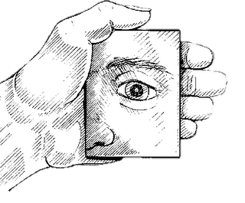
Uma vida inteira pela frente

Slide 11
Uma vida inteira pela frente
O tiro veio por trás
(Cíntia Moscovich)

